Slide 1
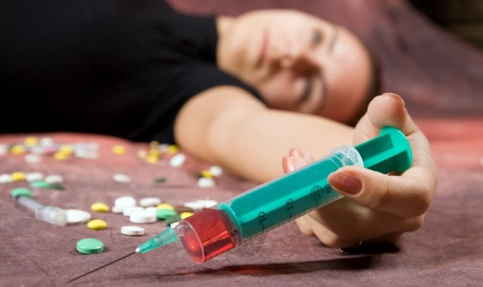
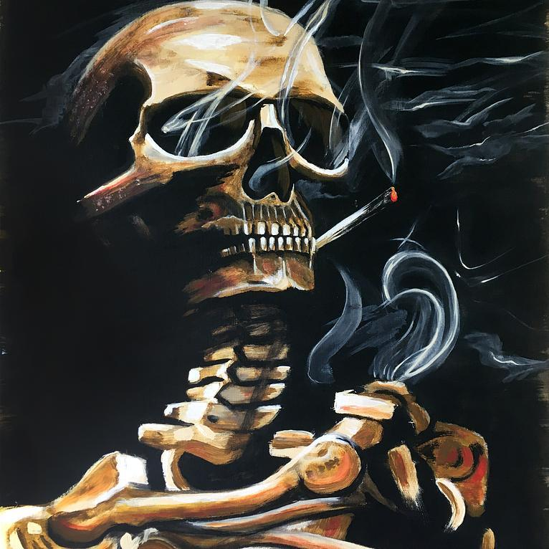
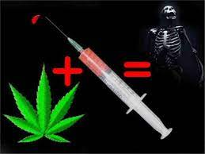
НАРКОМАНИЯ - ЭТО МЕДЛЕННАЯ СМЕРТЬ !

Slide 2
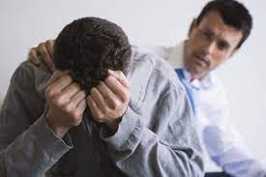
ЦЕЛЬ: помочь понять, что наркомания - это очень сложное заболевание, от которого невозможно полностью излечиться.
ЗАДАЧА: дать полную информацию о последствиях, которые испытывают жертвы наркомании.

Slide 3
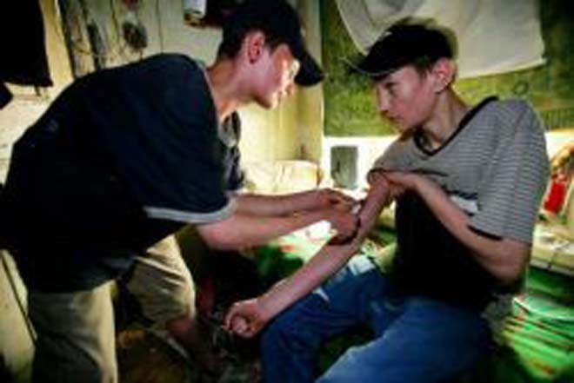
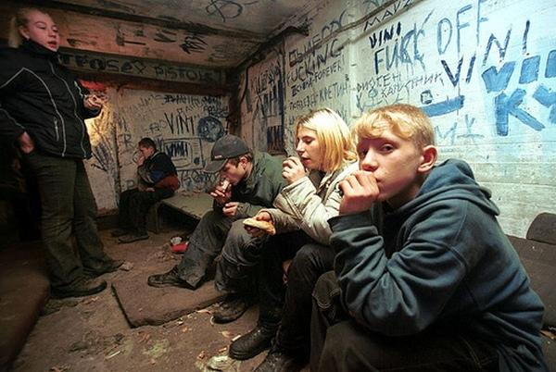
По последним данным наибольшее число наркоманов относится к возрастной группе от 17 до 25 лет.

Slide 4
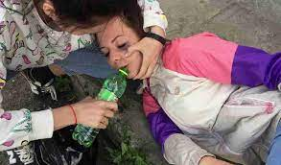
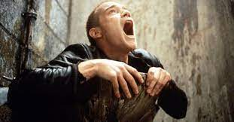
Так как наркотики дорого стоят наркоманы постоянно в поисках финансов,иначе у них начинается так называемая “ломка’’.

Slide 5
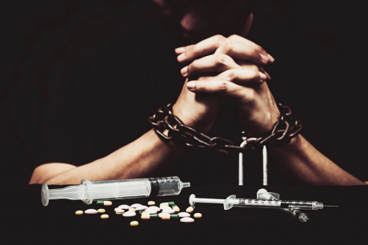
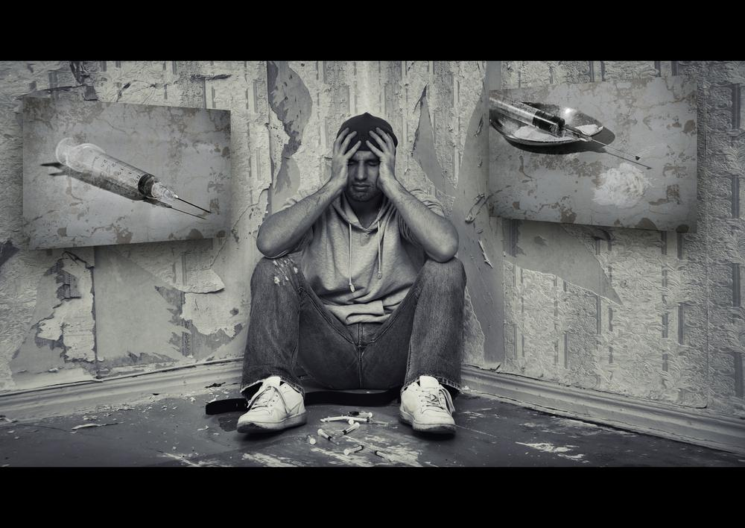
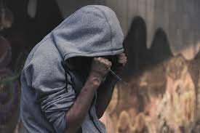
Ломка - это сильная боль, рвота, судороги и другие симптомы. Человек становится рабом “дозы”!

Slide 6
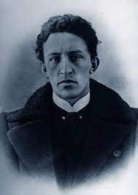
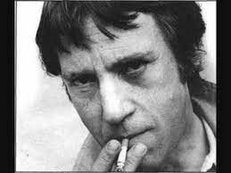
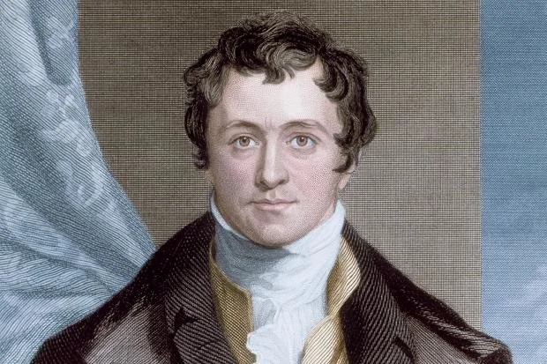
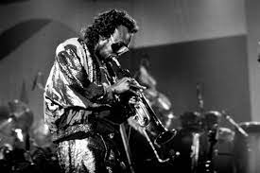
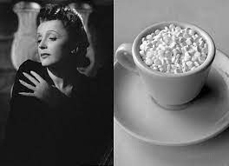
Немало наркоманов и среди известных людей: Владимир Высоцкий, Александр Блок, Эдит Пиаф, Майлз Девис, Хэмфри Деви

Slide 8
Среди них есть и такие, которые смогли перебороть наркозависимость. Это Маилс Девис – „Черный Князь Джаза“. Но большинство из них заканчивают жизнь самоубйством.

Slide 9
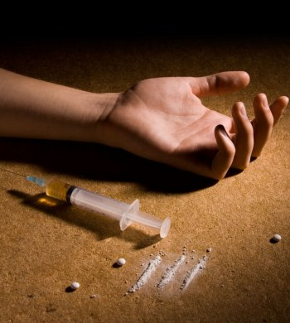
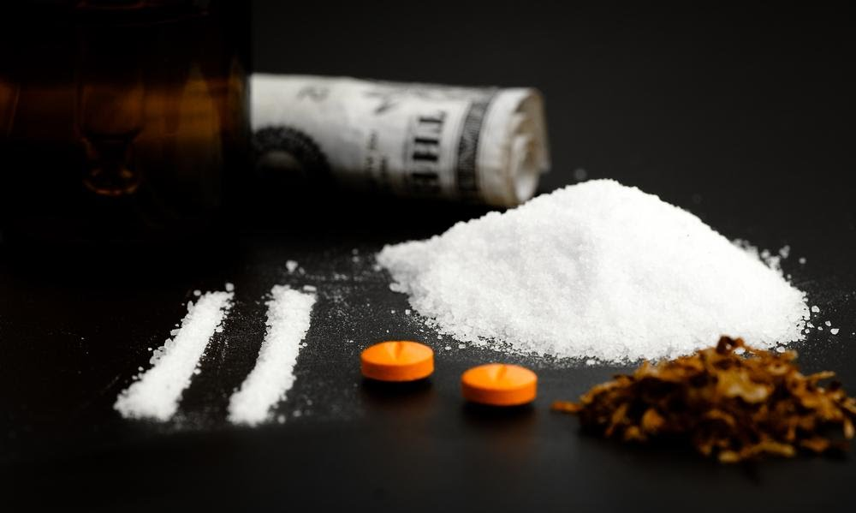
Если верить последним данным, во всём мире от 15 до 64 лет употребляют запрешённые наркотики около 284 миллионов человек.

Slide 10
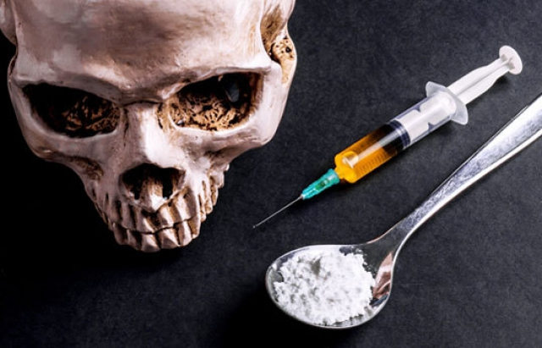
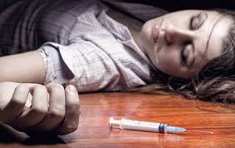
От передозировки умирают около 30%, а 70% случаев смерти с употреблением опиоидов. В целом от наркотиков умирают около 500 000 человек.

Slide 11
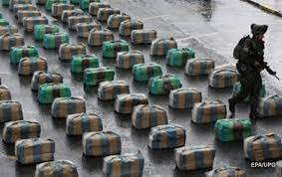
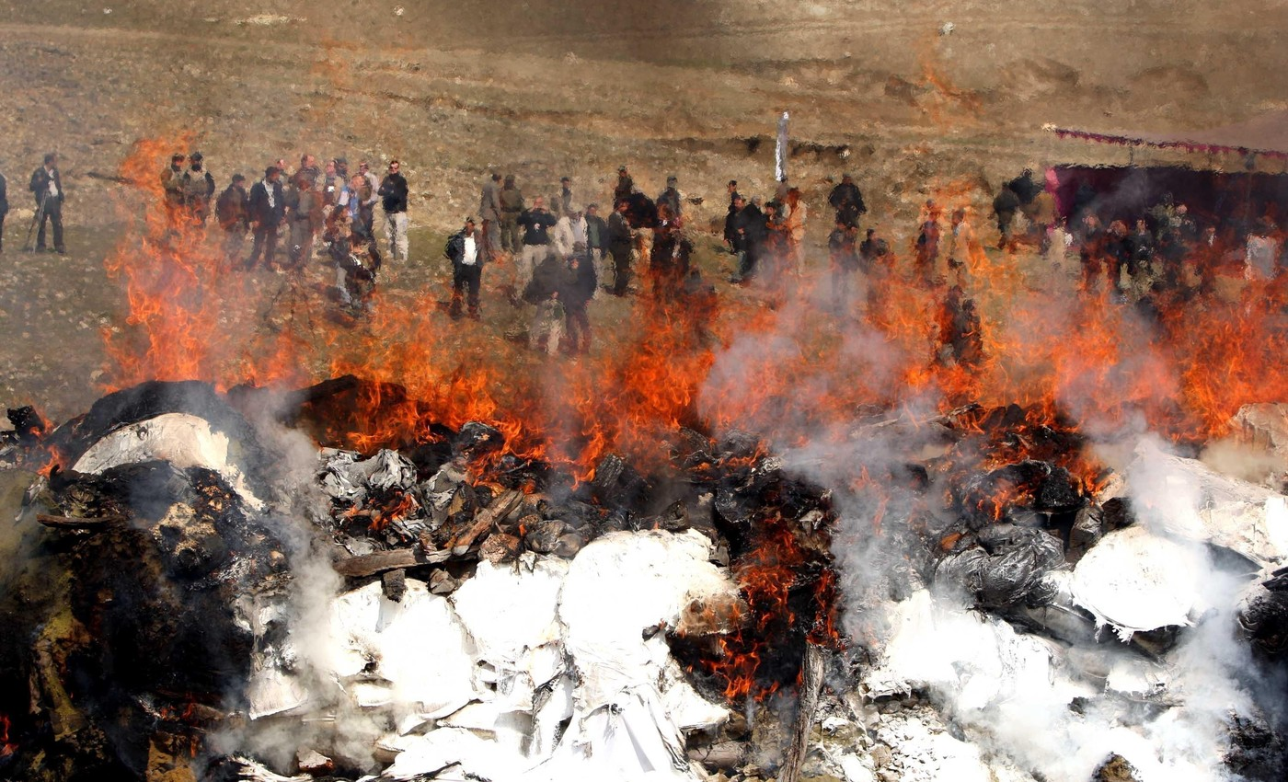
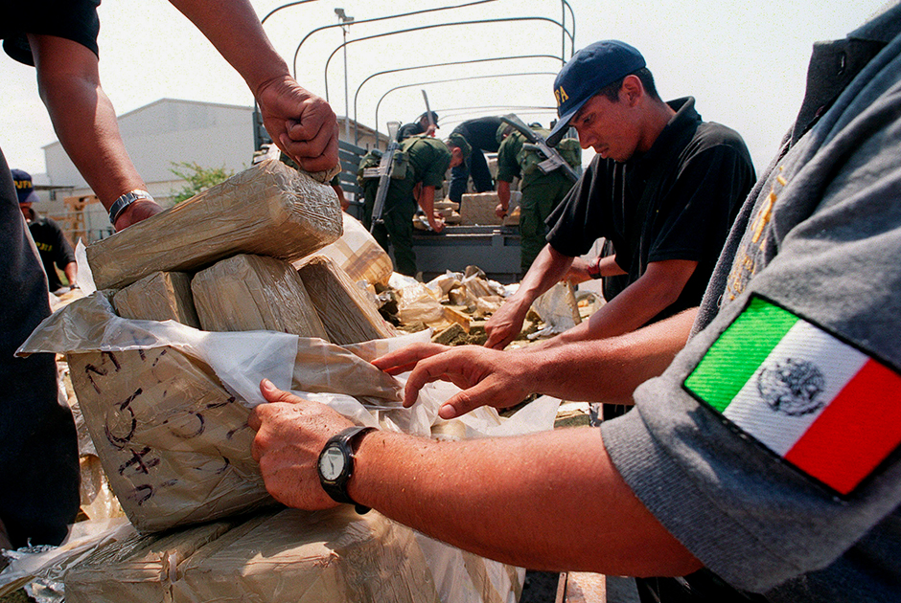
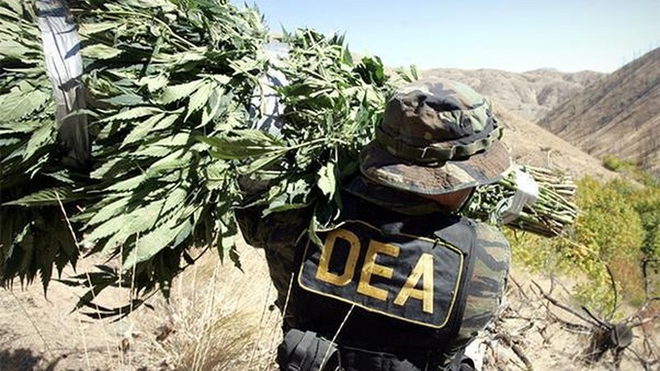
Во всём Мире идёт усиленная борьба против распространения наркотиков.

Slide 12
Будьте сильнее! Скажите Нет наркотикам! Наркотики для слабых людей!!!

Slide 13
Благодарю за внимание!

